Slide 2
Ca Nhập Lễ
ĐẾN DỰ TIỆC THÁNH
Lm. Nguyễn Duy

Slide 3
ĐK: Chúa mời gọi con đến dự tiệc thánh, con hân hoan vui mừng, con hân hoan vui mừng tạ ơn Chúa.

Slide 4
***: Chúa ơi! Vì Chúa là lẽ sống của con rồi, là hạnh phúc suốt cuộc đời đến với Ngài nhận lãnh Nước Trời

Slide 5
Tk1: Đây là tiệc thánh Chúa thương ban tặng cho thế giới, thật hạnh phúc cho con một đời được hưởng nếm hương hoa tình ái.

Slide 6
***: Nay thịt và máu Chúa nên lương thần nuôi con cái, dự tiệc thánh no say tràn đầy lòng con sướng vui luôn từ đây

Slide 7
ĐK: Chúa mời gọi con đến dự tiệc thánh, con hân hoan vui mừng, con hân hoan vui mừng tạ ơn Chúa.

Slide 8
***: Chúa ơi! Vì Chúa là lẽ sống của con rồi, là hạnh phúc suốt cuộc đời đến với Ngài nhận lãnh Nước Trời

Slide 9
Tk2: Đây là tiệc thánh chứa chan ân tình và ân phúc, vì tình Chúa yêu thương đời đời Ngài dọn sẵn cho ai nghèo đói.

Slide 10
***: Đây là dòng suối mát giữa sa mạc hoang khô cháy, này là bóng cây giữa hành trình cành nặng trĩu trái ngon trường sinh

Slide 11
ĐK: Chúa mời gọi con đến dự tiệc thánh, con hân hoan vui mừng, con hân hoan vui mừng tạ ơn Chúa.

Slide 12
***: Chúa ơi! Vì Chúa là lẽ sống của con rồi, là hạnh phúc suốt cuộc đời đến với Ngài nhận lãnh Nước Trời

Slide 13
Tk3: Muôn người từ khắp các nơi ăn cùng một tấm bánh, ngàn giọng nói chung câu nguyện cầu ngàn ánh mắt chung trong niềm tin.

Slide 14
***: Xin Ngài hiệp nhất các dân trong cùng một Thiên Chúa, tình hiệp nhất bao la tràn đầy tựa như nhánh chung trong một cây

Slide 15
ĐK: Chúa mời gọi con đến dự tiệc thánh, con hân hoan vui mừng, con hân hoan vui mừng tạ ơn Chúa.

Slide 16
***: Chúa ơi! Vì Chúa là lẽ sống của con rồi, là hạnh phúc suốt cuộc đời đến với Ngài nhận lãnh Nước Trời

Slide 17
THÁNH LỄ
GX.Thiên Ân – 11/06/2023

Slide 18
Ca Nhập Lễ
HÒA TIẾNG HÁT NGỢI KHEN Việt Khôi

Slide 19
ĐK: Nào ta đi về nhà Chúa ta nhịp nhàng mau bước lên đền. Nào ta đi về nhà Chúa ta cùng hòa tiếng hát ngợi khen.

Slide 20
Tk1: Chính Người là Thiên Chúa ta thờ. Tiến vào cùng chúc tụng Danh Thánh.

Slide 21
***: Đấng Chí Tôn vạn đại đã tác sinh mọi loài. Và hằng yêu ta đến muôn muôn ngàn sau.

Slide 22
ĐK: Nào ta đi về nhà Chúa ta nhịp nhàng mau bước lên đền. Nào ta đi về nhà Chúa ta cùng hòa tiếng hát ngợi khen.

Slide 23
Tk2: Chính Người là Thiên Chúa muôn loài. Tín trung và siêu việt cõi thế.

Slide 24
***: Thánh đức muôn ngàn đời Chúa chí nhân mọi loài. Ngài là Vua trên các vua trần ai.

Slide 25
ĐK: Nào ta đi về nhà Chúa ta nhịp nhàng mau bước lên đền. Nào ta đi về nhà Chúa ta cùng hòa tiếng hát ngợi khen.

Slide 26
Tk3: Hát lên ngợi khen Đấng cửu trùng. Tán tụng tình yêu Ngài kiên vững.

Slide 27
***: Chúa mến yêu loài người đã gánh thay tội đời. Để đời ta luôn sống trong bao niềm vui.

Slide 28
ĐK: Nào ta đi về nhà Chúa ta nhịp nhàng mau bước lên đền. Nào ta đi về nhà Chúa ta cùng hòa tiếng hát ngợi khen.

Slide 29
THÁNH LỄ
GX.Thiên Ân – 11/06/2023

Slide 30
KINH VINH DANH

Slide 31
Chủ tế: Vinh danh Thiên Chúa trên các tầng trời. A+B: Và bình an dưới thế cho người thiện tâm.

Slide 32
A: Chúng con ca ngợi Chúa.
B: Chúng con chúc tụng Chúa. A: Chúng con thờ lạy Chúa.
B: Chúng con tôn vinh Chúa.

Slide 33
A: Chúng con cảm tạ Chúa vì vinh quang cao cả Chúa.
B: Lạy Chúa là Thiên Chúa, là Vua trên trời, là Chúa Cha toàn năng.

Slide 34
A: Lạy con một Thiên Chúa, Chúa Giêsu Kitô.
B: Lạy Chúa là Thiên Chúa, là Chiên Thiên Chúa là Con Đức Chúa Cha.

Slide 35
A: Chúa xóa tội trần gian, xin thương xót chúng con.
B: Chúa xóa tội trần gian, xin nhậm lời chúng con cầu khẩn.

Slide 36
A: Chúa ngự bên hữu Đức Chúa Cha, xin thương xót chúng con.
B: Vì lạy Chúa Giêsu Kitô, chỉ có Chúa là Đấng Thánh.

Slide 37
Chỉ có Chúa là Chúa, chỉ có Chúa là đấng tối cao.
A+B: Cùng Đức Chúa Thánh Thần trong vinh quang Đức Chúa Cha.
Amen.

Slide 38
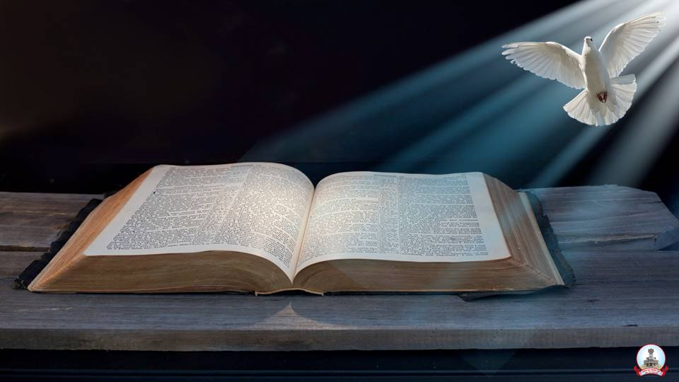
Bài đọc 1
Bài trích sách Đệ Nhị Luật
Thiên Chúa đã ban cho anh em thức ăn mà anh em chũng như cha ông anh em chưa từng biết

Slide 39
Thánh Vịnh 147
Chúa Nhật X Thường Niên Năm A
Lễ Mình Máu Thánh Chúa
Xuân Minh
03 câu

Slide 40
Đk: Gia-liêm hỡi, hãy vang lời ngợi khen Chúa Trời. Si-on hỡi, hãy ca tụng Thiên Chúa của ngươi.

Slide 41
Đk: Gia-liêm hỡi, hãy vang lời ngợi khen Chúa Trời. Si-on hỡi, hãy ca tụng Thiên Chúa của ngươi.

Slide 42
Tk1: Nào hỡi Gia-liêm, hãy ngợi khen Thiên Chúa của ngươi. Nào hỡi Si-on, hãy tôn vinh Thiên Chúa cửa ngươi. Vì Chúa đã ra tay gài chặt then cửa nhà ngươi. Con cái ngươi trong thành, Người sẽ giáng phúc thi ân.

Slide 43
Đk: Gia-liêm hỡi, hãy vang lời ngợi khen Chúa Trời. Si-on hỡi, hãy ca tụng Thiên Chúa của ngươi.

Slide 44
Tk2: Lệnh truyền Chúa ban, Ngài truyền xuống khắp cõi trần ai. Lời Chúa phán ra thật lanh chai, chạy rảo đường xa. Người đã khiến tuyết rơi, trải dài như thể lông chiên. Sương giá như tro bụi, Người rải rắc khắp nơi nơi.

Slide 45
Đk: Gia-liêm hỡi, hãy vang lời ngợi khen Chúa Trời. Si-on hỡi, hãy ca tụng Thiên Chúa của ngươi.

Slide 46
Tk3: Người đã ban cho nhà Gia-cop thánh chỉ của Người. Người đã ban hành luật pháp Chúa cho Is-ra-en. Người đã chẳng khi nao làm vậy với người lân bang. Người đã không cho họ được biết những huấn lệnh Người.

Slide 47
Đk: Gia-liêm hỡi, hãy vang lời ngợi khen Chúa Trời. Si-on hỡi, hãy ca tụng Thiên Chúa của ngươi.

Slide 48
Bài đọc 2
Bài trích thư thánh Phaolô Tông Đồ
Gửi tín hữu Cô-rin-tô
Chỉ một tấm Bánh, nên tuy nhiên nhiều người, chúng ta cũng chỉ là một thân thể.

Slide 49
Alleluia-alleluia:
Chúa phán: Ta là bánh hằng sống từ trời xuống, ai ăn bánh này thì sẽ sống đời đời Alleluia.

Slide 52
KINH TIN KÍNH

Slide 53
Tôi tin kính một Thiên Chúa là Cha toàn năng, Đấng tạo thành trời đất, muôn vật hữu hình và vô hình.

Slide 54
Tôi tin kính một Chúa Giêsu Kitô, Con Một Thiên Chúa, Sinh bởi Đức Chúa Cha từ trước muôn đời.

Slide 55
Người là Thiên Chúa bởi Thiên Chúa, Ánh Sáng bởi Ánh Sáng, Thiên Chúa thật bởi Thiên Chúa thật,

Slide 56
được sinh ra mà không phải được tạo thành, đồng bản thể với Đức Chúa Cha: nhờ Người mà muôn vật được tạo thành.

Slide 57
Vì loài người chúng ta và để cứu độ chúng ta, Người đã từ trời xuống thế.

Slide 58
Bởi phép Đức Chúa Thánh Thần, Người đã nhập thể trong lòng Trinh Nữ Maria, và đã làm người.

Slide 59
Người chịu đóng đinh vào thập giá vì chúng ta, thời quan Phongxiô Philatô; Người chịu khổ hình và mai táng, ngày thứ ba Người sống lại như lời Thánh Kinh.

Slide 60
Người lên trời, ngự bên hữu Đức Chúa Cha, và Người sẽ lại đến trong vinh quang để phán xét kẻ sống và kẻ chết, Nước Người sẽ không bao giờ cùng.

Slide 61
Tôi tin kính Đức Chúa Thánh Thần là Thiên Chúa và là Đấng ban sự sống, Người bởi Đức Chúa Cha và Đức Chúa Con mà ra,

Slide 62
Người được phụng thờ và tôn vinh cùng với Đức Chúa Cha và Đức Chúa Con: Người đã dùng các tiên tri mà phán dạy.

Slide 63
Tôi tin Hội Thánh duy nhất thánh thiện công giáo và tông truyền.

Slide 64
Tôi tuyên xưng có một Phép Rửa để tha tội. Tôi trông đợi kẻ chết sống lại và sự sống đời sau. Amen.

Slide 66
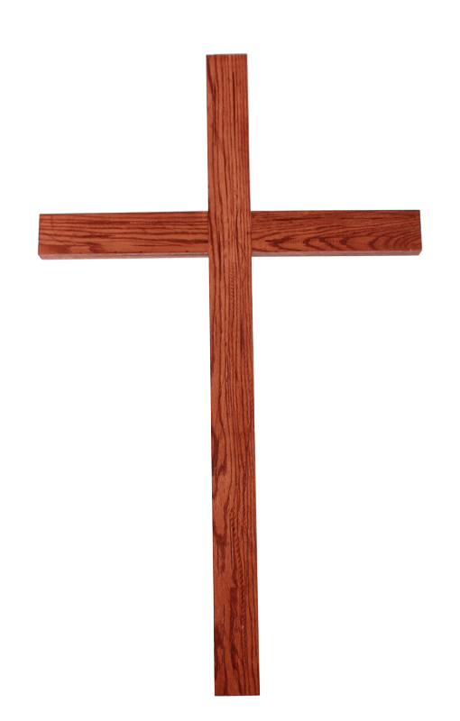
Ca Dâng Lễ GIAI KHÚC DÂNG TIẾN Giang Tâm

Slide 67
Tk1: Đời con nhỏ bé biết lấy gì tiến dâng Cha, cảm mến tình quá bao la, rộn ràng niềm vui hoan ca.

Slide 68
***: Lòng con ao ước xin dâng trái tim thơ dại ước muốn sống trong tình Ngài, hát vang tình Cha cao vời.

Slide 69
Đk: Đoàn con dâng tiến đây bánh miến với rượu nho, Cha hỡi bao nhiêu mộng mơ, bao nhiêu tâm tư thành tâm

Slide 70
***: nguyện xin Ngài dủ thương thánh hóa trở nên lương thực cao vời. Để dưỡng nuôi con trên đường đời.

Slide 71
Tk2: Cùng nhau dâng tiến của lễ đẹp nét đơn sơ, dâng Cha tuổi thơ ươm mơ, hòa cùng lời ca ngây thơ.

Slide 72
***: Tình yêu Cha ban hơn bao khát khao mong chờ, mãi mãi mến yêu tin thờ, chúc khen tình Cha vô bờ.

Slide 73
Đk: Đoàn con dâng tiến đây bánh miến với rượu nho, Cha hỡi bao nhiêu mộng mơ, bao nhiêu tâm tư thành tâm

Slide 74
***: nguyện xin Ngài dủ thương thánh hóa trở nên lương thực cao vời. Để dưỡng nuôi con trên đường đời.

Slide 75
Tk3: Tình yêu Cha mãi chất ngất đầy ắp tim con, dẫu mấy lần lắm cô đơn, dòng đời vòng xoay muôn hướng.

Slide 76
***: Nguyện Cha nhận lấy của lễ con dâng đêm ngày, dẫu lúc đức tin vơi đầy, phó dâng dòng đời đổi thay.

Slide 77
Đk: Đoàn con dâng tiến đây bánh miến với rượu nho, Cha hỡi bao nhiêu mộng mơ, bao nhiêu tâm tư thành tâm

Slide 78
***: nguyện xin Ngài dủ thương thánh hóa trở nên lương thực cao vời. Để dưỡng nuôi con trên đường đời.

Slide 80
THÁNH LỄ
GX.Thiên Ân – 11/06/2023

Slide 82
Ca Nguyện Hiệp Lễ
Tâm Tình Với Chúa
Giang Tâm

Slide 83
Đk: Lần đầu rước Chúa, ôi Chúa Giêsu Thánh Thể, hồn tràn niềm vui chẳng biết nói sao nên lời.

Slide 84
***: Vì mến thương con, Chúa đã tự hiến thân mình, nguồn suối ơn thiêng nuôi dưỡng tháng ngày đời chúng con.

Slide 85
Tk1: Tình yêu Chúa lớn lao con sao đền đáp được? Hồn con nhỏ bé đây, xin luôn mãi yêu Ngài.

Slide 86
***: Tình yêu Chúa lớn lao, tình yêu con sánh sao! Dù nhỏ bé vẫn luôn cậy trông mến yêu.

Slide 87
Đk: Lần đầu rước Chúa, ôi Chúa Giêsu Thánh Thể, hồn tràn niềm vui chẳng biết nói sao nên lời.

Slide 88
***: Vì mến thương con, Chúa đã tự hiến thân mình, nguồn suối ơn thiêng nuôi dưỡng tháng ngày đời chúng con.

Slide 89
Tk2: Ngài ngự đến với con hân hoan tràn tâm hồn, Ngài đang sống với con trong nhịp tim hơi thở.

Slide 90
***: Đời con sẽ sáng tươi vì được Chúa dẫn đưa. Ngài ở trong con và con ở trong Chúa luôn.

Slide 91
Đk: Lần đầu rước Chúa, ôi Chúa Giêsu Thánh Thể, hồn tràn niềm vui chẳng biết nói sao nên lời.

Slide 92
***: Vì mến thương con, Chúa đã tự hiến thân mình, nguồn suối ơn thiêng nuôi dưỡng tháng ngày đời chúng con.

Slide 93
Tk3: Lòng tràn đầy sướng vui, hân hoan trong tâm hồn. Vì được Chúa ở bên con an chí vững lòng.

Slide 94
***: Nguồn hạnh phúc của con, nguồn gia sản của con, nguyện lòng con được kết hiệp với Chúa luôn.

Slide 95
Đk: Lần đầu rước Chúa, ôi Chúa Giêsu Thánh Thể, hồn tràn niềm vui chẳng biết nói sao nên lời.

Slide 96
***: Vì mến thương con, Chúa đã tự hiến thân mình, nguồn suối ơn thiêng nuôi dưỡng tháng ngày đời chúng con.

Slide 97
Tk4: Ngài hãy hướng dẫn con biết sống theo gương Ngài, trở nên tấm bánh thơm cho nhân thế hưởng dùng.

Slide 98
***: Đời con sẽ hiến thân, vì hạnh phúc thế nhân, Ngài ơi xin dạy con tình yêu hiến thân.

Slide 99
Đk: Lần đầu rước Chúa, ôi Chúa Giêsu Thánh Thể, hồn tràn niềm vui chẳng biết nói sao nên lời.

Slide 100
***: Vì mến thương con, Chúa đã tự hiến thân mình, nguồn suối ơn thiêng nuôi dưỡng tháng ngày đời chúng con.

Slide 102
Ca Nguyện Hiệp Lễ
Được Rước Chúa
Lm. Nguyễn Duy

Slide 103
Đk: Lần đầu tiên Chúa đến viếng thăm hồn con. Ôi biết bao êm đềm được rước Chúa trong cuộc đời.

Slide 104
***: Ôi phút giây huyền linh tháng ngày con vẫn hằng xin tựa nai khát tìm đến suối nguồn. Tâm hồn con mong Chúa bao ngày đêm.

Slide 105
Tk1: Tâm tư con ước mơ bao ngày đêm. Con được kết hiệp với Chúa thì giờ đây Chúa viếng thăm rồi phút giây ân tình đẹp tươi.

Slide 106
***: Con hân hoan như cánh chim trời trong dòng hạnh phúc tuyệt vời xin được yêu Chúa trọn đời và sống mãi trong niềm vui.

Slide 107
Đk: Lần đầu tiên Chúa đến viếng thăm hồn con. Ôi biết bao êm đềm được rước Chúa trong cuộc đời.

Slide 108
***: Ôi phút giây huyền linh tháng ngày con vẫn hằng xin tựa nai khát tìm đến suối nguồn. Tâm hồn con mong Chúa bao ngày đêm.

Slide 109
Tk2: Con xin dâng trái tim con từ đây để được trung thành với Chúa và lòng con hứa luôn vâng lời những khi cha mẹ dạy khuyên.

Slide 110
***: Xin cho con luôn sống ngoan hiền trung thành rước Chúa mỗi ngày, chăm học giáo lý Chúa dạy để sống thánh thiện từ đây.

Slide 111
Đk: Lần đầu tiên Chúa đến viếng thăm hồn con. Ôi biết bao êm đềm được rước Chúa trong cuộc đời.

Slide 112
***: Ôi phút giây huyền linh tháng ngày con vẫn hằng xin tựa nai khát tìm đến suối nguồn. Tâm hồn con mong Chúa bao ngày đêm.

Slide 113
Tk3: Xin cho con lớn lên trong hồng ân mỗi lần con được rước Chúa để tuổi thơ sẽ không phai tàn mãi luôn như một mùa xuân.

Slide 114
***: Đây tay con xin Chúa dắt dìu trên đời nguy khó trăm chiều, Chúa đã thương mến con nhiều Ngài dẫn bước trong tình yêu

Slide 115
Đk: Lần đầu tiên Chúa đến viếng thăm hồn con. Ôi biết bao êm đềm được rước Chúa trong cuộc đời.

Slide 116
***: Ôi phút giây huyền linh tháng ngày con vẫn hằng xin tựa nai khát tìm đến suối nguồn. Tâm hồn con mong Chúa bao ngày đêm.

Slide 118
Ca Nguyện Hiệp Lễ
Theo Chúa
Lm. Thành Tâm

Slide 119
Tk1: Này Chúa hỡi, con nguyện xin theo Chúa chẳng khi ngơi. Dù gian truân, con nguyện xin theo Chúa suốt đường đời.

Slide 120
***: Này có lúc tâm hồn con xao xuyến cay đắng nhiều, thì trung kiên con nguyện xin theo Chúa không dời.

Slide 121
Đk: Con xin theo Chúa đến giây phút cuối cuộc đời, để đáp ân tình Ngài thương ban cho từ lâu.

Slide 122
***: Con xin tha thiết thốt lên một lần nữa, là con quyết luôn theo Ngài.

Slide 123
Tk2: Này Chúa hỡi, sao Ngài không lên tiếng co con vui? Ngài im hơi co hồn con lo lắng âu sầu nhiều.

Slide 124
***: Này Chúa hỡi, sao Ngài yêu con đến như thế ư? Đành hy sinh nên thần lương nuôi sống muôn người.

Slide 125
Đk: Con xin theo Chúa đến giây phút cuối cuộc đời, để đáp ân tình Ngài thương ban cho từ lâu.

Slide 126
***: Con xin tha thiết thốt lên một lần nữa, là con quyết luôn theo Ngài.

Slide 127
Tk3: Này Chúa hỡi, tâm hồn con thao thức suốt canh thâu. Chờ mong sao như đàn nai khao khát nước nguồn trào.

Slide 128
***: Này Chúa hỡi, xin Ngài thương mau đến thăm viếng con. Vì con đây, đang hoài mong Chúa đến thăm hồn.

Slide 129
Đk: Con xin theo Chúa đến giây phút cuối cuộc đời, để đáp ân tình Ngài thương ban cho từ lâu.

Slide 130
***: Con xin tha thiết thốt lên một lần nữa, là con quyết luôn theo Ngài.

Slide 131
Tk4: Này Chúa hỡi, xin Ngài thương ban phúc cho con luôn. Dù ra sao không bội ơn Thiên Chúa ban đầy tràn.

Slide 132
***: Dù thất tín, nhưng bền tâm tin Chúa luôn thứ tha. Tình Cha thương, ôi tình thương không bến không bờ

Slide 133
Đk: Con xin theo Chúa đến giây phút cuối cuộc đời, để đáp ân tình Ngài thương ban cho từ lâu.

Slide 134
***: Con xin tha thiết thốt lên một lần nữa, là con quyết luôn theo Ngài.

Slide 137
Ca Kết Lễ
Tạ ơn Chúa và Mẹ
Thy Yên

Slide 138
Đk: Chúng con xin tạ ơn Chúa uy quyền toàn năng, tình yêu chúa nào biết chi báo đền.

Slide 139
***: Chúa muôn đời là Chúa khắp vũ trụ trời đất, ngàn vinh quang cao chiếu hiển trị đời đời.

Slide 140
Tk1: Vì tình chúa đã chất chứa trong trái tim mẹ hiền luôn trìu mến mãi cứu giúp chở che nguyện cầu.

Slide 141
***: Ngàn phúc ân vẫn nhờ mẹ, ngàn khổ đau cũng nhờ mẹ, nhờ mẹ thương dâng chúa trót đời tạ ơn.

Slide 142
Đk: Chúng con xin tạ ơn Chúa uy quyền toàn năng, tình yêu chúa nào biết chi báo đền.

Slide 143
***: Chúa muôn đời là Chúa khắp vũ trụ trời đất, ngàn vinh quang cao chiếu hiển trị đời đời.

Slide 144
Tk2: Vì tình Chúa ôi miên man muôn tháng năm không tàn, dâng triều sóng vỗ lớp lớp biển khơi vang rền.

Slide 145
***: Lòng Chúa thương ôi huyền diệu, quyền Chúa trên muôn thần lực. Nguồn an vui chan chứa thánh ân không ngơi.

Slide 146
Đk: Chúng con xin tạ ơn Chúa uy quyền toàn năng, tình yêu chúa nào biết chi báo đền.

Slide 147
***: Chúa muôn đời là Chúa khắp vũ trụ trời đất, ngàn vinh quang cao chiếu hiển trị đời đời.

